Slide 1
智慧农业概论
Introduction to Smart Agriculture

Slide 2
第五章
智慧果园
教材配套网站 www.zh.ag

Slide 3
本章目录
第一节 智慧果园概述
第二节 智慧果园的发展
第三节 智慧果园的技术框架
第四节 智慧果园应用案例
第五章 智慧果园

Slide 4
第一节 智慧果园概述
第五章 智慧果园

Slide 5
一、智慧果园的概念
智慧果园是智慧农业在果园生产管理中的具体实践和深化，是现代信息科学和果树栽培管理科学交叉产生的新研究方向；
狭义：聚焦水果生产的空间载体，利用物联网、计算机与网络等现代信息技术，结合专家智慧与知识，实现果品生产可视化诊断、远程控制、灾变预警等智能管理新模式；
广义：以信息知识为核心，将现代信息技术与智能装备、智能机器人深入应用到水果生产、加工、经营、管理和销售等全产业链环节。广义范畴上，智慧果园还包含果业电子商务、果品溯源防伪、果农信息服务等方面。
第五章 智慧果园

Slide 6
二、智慧果园的由来
发达国家建立了智慧农业生产体系，将果品生产与科技相结合，用信息化的操作模式改变传统的果园种植方式。
从理论到实践的发展历程中，智慧果园把遥感信息、地理信息、全球定位系统以及计算机、通信网络和自动化设备等高新技术与基础科学有机地结合起来。
从单学科向多学科融合转变中，智慧果园集地理学、农学、生态学、植物生理学、土壤学、气象学和信息技术学等科学领域于一体，涉及多部门、多领域、多学科的交叉与集成。
第五章 智慧果园

Slide 7
三、智慧果园的特征
智慧果园具有智慧农业鲜明的信息化特征，信息、知识和技术在水果生产各环节广泛应用的同时，也形成了独特的产业特征。
智慧果园是智慧农业新的发展形式，也是水果产业迭代升级的结果。
第五章 智慧果园

Slide 8
三、智慧果园的特征
（一）智慧果园的基本特征
  1. 要素协同化
  2. 控制智能化
  3. 管理精准化
  4. 全程可控化
第五章 智慧果园

Slide 9
三、智慧果园的特征
（二）智慧果园的产业特征
  1. 产业化
  2. 优质化
  3. 系统化
第五章 智慧果园

Slide 10
四、智慧果园的主要内容
（一）果园的智慧科技
  果园的智慧科技是果园智慧化的关键。
  其核心科技领域包括感知、传输、分析、控制和装备等五个方面。
（二）果园的智慧生产
  果园的智慧生产是智慧果园发展与应用的核心。
  生产、加工、销售及流通等各环节的智能化解决方案与一系列落地技术。
第五章 智慧果园

Slide 11
四、智慧果园的主要内容
（三）果园的智慧组织
  果园的智慧组织是果园智慧化的条件。
  将分散的小型果园生产转变为适应市场的现代果园生产。
（四）果园的智慧管理
  果园的智慧管理是果园智慧化的保障。
  开发果园监控、果园生产过程管理、专家远程诊断与服务、果品库存和溯源管理等功能，是果园智慧化管理的重要内容。
第二章 智慧果园

Slide 12
第二节 智慧果园的发展
第二章 智慧果园

Slide 13
一、国外智慧果园的发展现状
美国卡内基梅隆大学建立农业机器人国家实验室。预计到2020年，美国平均每个果园将拥有50台连接物联网的设备。
2015年，日本启动 “下一代农林水产业创造技术”，超前部署果园信息化发展。
英国国家精准农业研究中心实施Future Farm智能农业项目，研发除草机器人。
(一) 水肥一体化起步早
  开始在20世纪 50年代和60年代初期；
  70年代，塑料管道大量生产推动了细流灌或微灌系统的进步；
  欧美国家果园水肥利用率高，基本实现果园水肥一体化管理；
  以色列一半以上的灌溉区域面积使用水肥一体化技术，居世界第一位
第五章 智慧果园

Slide 14
一、国外智慧果园的发展现状
（二）智能作业专业化突出
  欧美国家研发了轮轨距小、地隙低、外形窄矮的智能果园农机并大规模使用；
  日本、新西兰、意大利等国家在水果分级筛选研究上处于领先水平；
（三）果树自主作业工具齐全
  植保自动作业：行间行走高压风送喷雾模式或隧道式跨行自走循环喷雾模式；
  果园管理工具：气动修剪机、疏花、套袋和授粉等果树自主作业工具；
  土壤耕整：开沟施肥等果园耕整机械
第五章 智慧果园

Slide 15
一、国外智慧果园的发展现状
（四）果品收获智能化水平高
  2007年，华盛顿苹果研究委员会开发采摘机器人，先扫描信息到机器人视觉系统，利用数字成像技术输出果园三维图，定位成熟果实位置；
  2008年，比利时学者开发出高效苹果采摘机器人，速度达8~10s/个，采摘成功率达到80%；
  佛罗里达大学柑橘采摘机器人采摘成功率达到95%。
第五章 智慧果园

Slide 16
二、我国智慧果园的发展现状
单品种大数据初见成效；
数据采集、模型模拟、自主作业等方面取得重要进展；
基础建设相对落后，大数据获取能力弱；
开发运用成本高，产业发展内生动力不足；
果园数据资源分散，整合共享难度较大
第五章 智慧果园

Slide 17
二、我国智慧果园的发展现状
(一) 产前阶段果园数据采集的精准化
  2011年，张洁搭建双目立体视觉平台，提出基于Hough变化算法实现果实的识别与定位；
  2012年，蔡建荣等集合归一化互相匹配算法和多线段逼近的方法，计算特征点的三维坐标，实现果实的三维重构；
  2015年，麦春燕等根据Ki-nect相机，提出适合苹果果树三维重构的算法；
  2016年，余秀丽基于果园场景三维点云数据，完成对果树整体枝架的三维重建；
  2017年，薛梦霞利用帧差法分析动态目标，分割出样本图像与运动目标。
第五章 智慧果园

Slide 18
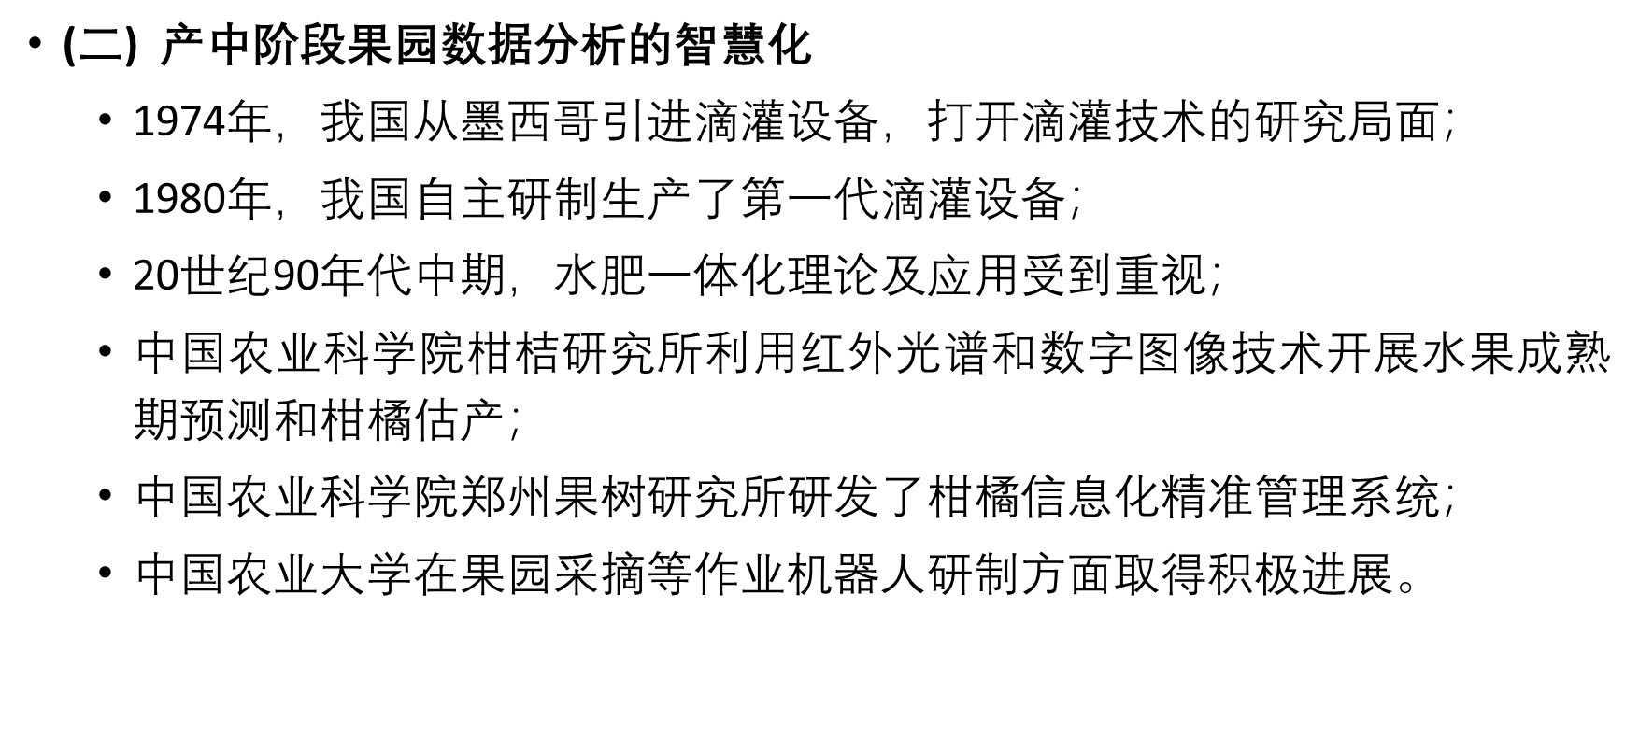
二、我国智慧果园的发展现状
(二) 产中阶段果园数据分析的智慧化
  1974年，我国从墨西哥引进滴灌设备$，$打开滴灌技术的研究局面；
  1980年，我国自主研制生产了第一代滴灌设备；
  20世纪90年代中期，水肥一体化理论及应用受到重视；
  中国农业科学院柑桔研究所利用红外光谱和数字图像技术开展水果成熟期预测和柑橘估产；
  中国农业科学院郑州果树研究所研发了柑橘信息化精准管理系统；
  中国农业大学在果园采摘等作业机器人研制方面取得积极进展。
第五章 智慧果园

Slide 19
二、我国智慧果园的发展现状
(三) 产后阶段果园的智慧化
  水果品质智能分级是智慧果园产后阶段的热点；
  检测项目由单一糖度指标到果实内部病变、水心、淀粉、浅层损伤，局部失水，浮皮等多项指标同时检测；
  检测品种由薄皮中小型果实向厚皮大型果实迈进；
  通过近红外光谱分析技术实现了品牌经营。
第五章 智慧果园

Slide 20
三、我国智慧果园的发展趋势
从目前发展看，智慧果园研究的重点方向是加强关键技术和系统集成的创新研究。
  一是创新开发多功能一体的传感器；
  二是综合运用图谱分析手段，实现果园土壤水分、养分、病虫草害等指标的实时快速监测；
  三是利用航天遥感研发天空地一体化观测系统，提升信息精度和时效；
  四是开展大数据处理和分析研究。
第五章 智慧果园

Slide 21
第三节 智慧果园的技术框架
第五章 智慧果园

Slide 22
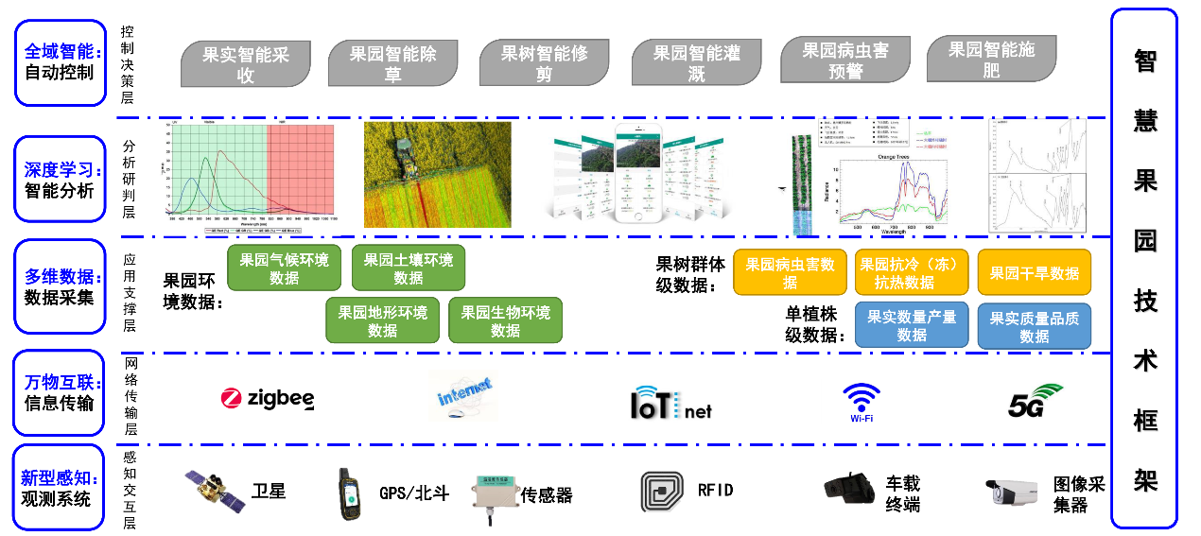
第三节 智慧果园的技术路线
技术框架包括五个层次：感知交互层、网络传输层、应用支撑层、分析研判层、控制决策层等；
图5-1 智慧果园技术框架
第五章 智慧果园

Slide 23
一、新型感知: 智慧果园的观测系统
(一) 传感技术
  果园内的环境参数通过物理传感器可以进行实时采集；
  空气温湿度传感器、土壤温湿度传感器、作物传感器等仪器设备可自动快速获取园区环境和果树本体参数；
  近几年，传感器应用到包括农业机器人在内的智能机械设计中；
  现阶段传感器多依赖于国外进口，且基于单功能设计，功能集成较弱。
第五章 智慧果园

Slide 24
一、新型感知: 智慧果园的观测系统
(二) 遥感技术
  遥感技术利用高分辨率传感器，采集果园空间分布信息，在果树不同生长期，根据光谱信息，进行空间定性、定位分析，提供大量的时空信息；
  主要应用包括果园种植面积遥感监测与制图、果树长势监测与产量估算、 果园灾害遥感监测以及果园生态环境信息监测等；
  将卫星、无人机与物联网技术集成构建天空地一体化农业遥感信息获取技术体系是发展智慧果园的重要手段和必然趋势。
第五章 智慧果园

Slide 25
一、新型感知: 智慧果园的观测系统
(三) GPS技术
  GPS在智慧农业中的应用主要体现在三方面：空间定位、土地更新调查、监测果园产量；
  测量经纬度和高程信息；
  精确指示导航位置；
  果品运输管理监控。
第五章 智慧果园

Slide 26
一、新型感知: 智慧果园的观测系统
(四) RFID技术
  利用农业物联网技术，通过RFID标签、二维码、条码等，以一物一码的方式给优质果品标识身份；
  在智慧果园建设中，果园利用RFID技术汇总和分析果品安全监测数据，完成对水果安全的全方位监控以及科学预警；
  在果蔬温室内，建立无线射频网络，采用RFID技术进行无线数据采集，避免了传统温室内走线动土带来的不便。
第五章 智慧果园

Slide 27
二、万物互连: 智慧果园的信息传输
(一) 有线传输技术
  有线传输方式通过光波、电信号等传输介质来实现信息数据传递，具有信号传送稳定、快速、安全、抗干扰、传输信息量大等优点；
  通常使用 RS485/RS432 总线、控制器局域网络总线网线或电话线等有线通信线路来进行数据的传输。
第五章 智慧果园

Slide 28
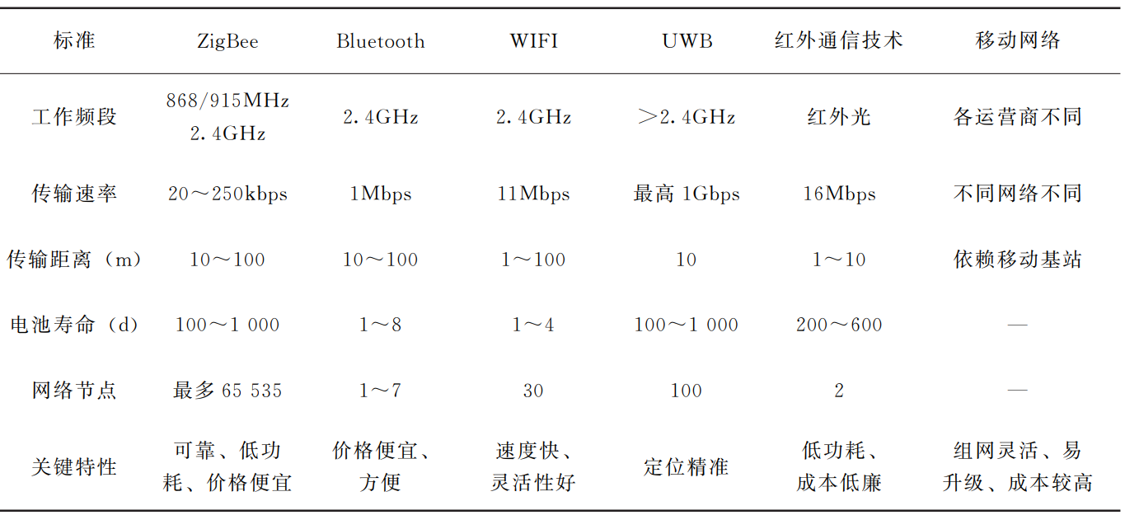
二、万物互连: 智慧果园的信息传输
(二) 无线传输技术
  无线传输包括两种方式：无线局域网通信和无线移动通信。
表5-1 不同无线传输方式比较
第五章 智慧果园

Slide 29
二、万物互连: 智慧果园的信息传输
(三) 有线传输与无线传输结合
  将无线传输方式与有线传输方式集成是现阶段智慧农业中较为通用的传输方式，广泛应用于设施果园、果树灌溉等领域；
  监测数据利用ZigBee无线技术进行收集集成，并传输至边缘网关进行汇总，然后利用网关模块的串口变换连接RS485有线传输模块将数据包传输到服务器。
第五章 智慧果园

Slide 30
三、多维数据: 智慧果园的数据采集
（一）果园种植环境数据
  果园种植环境是果树生存生长的基础与决定条件，也是果园数字化管理的基础；
  果园种植环境包括非生物因素和生物因素两方面。
    1. 果园地形环境数据采集
    2. 果园气候环境数据采集
    3. 果园土壤环境数据采集
    4. 果园生物环境数据采集
第五章 智慧果园

Slide 31
三、多维数据: 智慧果园的数据采集
（二）果园生产数据
  1. 果树群体级数据
    果园群体级数据采集方法主要基于底层无线传感器网络，实时监测与控制设施光、温、水、肥、气等五大环境因子，建立果园日志；
    预警胁迫已经成为智慧果园群体级数据采集的重要方向之一。
      （1）果园病虫害数据
      （2）果园抗冷 (冻)或抗热胁迫数据
      （3）干旱胁迫数据
第五章 智慧果园

Slide 32
三、多维数据: 智慧果园的数据采集
（二）果园生产数据
  2. 单植株级数据
    （1）收获器官的数量和产量数据
    （2）收获器官的品质数据
第五章 智慧果园

Slide 33
三、多维数据: 智慧果园的数据采集
（二）果园生产数据
  3. 数据收集平台
    小型手持设备；
    车载表型系统；
    近红外三维激光扫描仪、多光谱或高光谱传感仪；
    基于航空影像的果树群体级数据采集平台。
第五章 智慧果园

Slide 34
四、深度学习: 智慧果园的智能分析
（一）智能分析关键技术
  1. 人工智能
  2. 认知计算
  3. 新一代人工智能
    （1）大数据智能
    （2）群体智能
    （3）跨媒体智能
    （4）混合—增强智能与自主智能
第五章 智慧果园

Slide 35
四、深度学习: 智慧果园的智能分析
（二）智能分析领域
  1. 苗木的选种选育
  2. 果园土壤检测
  3. 果树生长状况解析
  4. 果园智能耕作
第五章 智慧果园

Slide 36
五、全域智能: 智慧果园的自动控制
（一）物质装备
  1. 果园智能除草装备
  2. 果树智能修剪装备
  3. 果实智能采收装备
第五章 智慧果园

Slide 37
五、全域智能: 智慧果园的自动控制
（二）系统平台
  1. 果园智能灌溉系统
  2. 病虫害监测预警系统
  3. 果园智能施肥系统
第五章 智慧果园

Slide 38
第四节 智慧果园应用案例
第五章 智慧果园

Slide 39
第四节 案例：山东栖霞智慧果园关键技术与系统集成
概况：栖霞市苹果栽培面积100万亩，其中盛果期果园70多万亩，苹果年产量220万t，年出口量近20万t。
存在问题：随着全国乃至世界范围内苹果种植规模和产量的快速增长，栖霞乃至山东的苹果产业表现出阶段性供应不足和结构性、区域性过剩并存的特征，产业效益和品牌影响力下滑明显。
原因：除品种结构单一、老果园占比大等问题外，设施装备不配套、劳动力成本持续上升、产业化组织程度低等问题严重阻碍了产业的发展。
第五章 智慧果园

Slide 40
一、智慧果园总体技术方案
1.果园智能感知是基础，建立果园天空地遥感大数据管理平台。
2.果园快速诊断是关键，实现果园生产的快速监测与诊断，解决 “数据怎么用”的关键问题。
3.果园精准作业是集成，实现果园生产的精准、无人作业，解决 “数据如何服务”的重要问题。
第五章 智慧果园

Slide 41
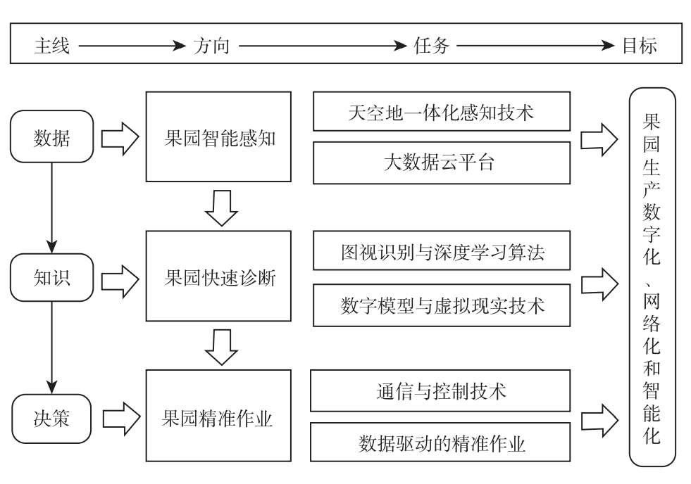
一、智慧果园总体技术方案
图5-2 智慧果园总体技术方案
第五章 智慧果园

Slide 42
二、智慧果园的 “触角”：天空地一体化的果园智能感知系统
中国农业科学院研发了天空地一体化的果园智能感知系统。它包括：
  1.多源卫星遥感影像快速处理系统
  2.无人机智能感知系统
  3.地面传感网智能感知系统
  4.互联网智能终端调查系统
  5.天空地一体化综合观测数据管理与可视化平台
第五章 智慧果园

Slide 43
二、智慧果园的 “触角”：天空地一体化的果园智能感知系统
图5-3 天空地一体化的果园智能感知系统
第五章 智慧果园

Slide 44
二、智慧果园的 “触角”：天空地一体化的果园智能感知系统
1.多源卫星遥感快速处理系统
  技术：
    高效的金字塔算法
    高精度图像配准算法
    退化函数提取算法
    图像恢复算法
    基于深度学习的超分辨率重建算法
  功能：实现 Landsat、HJ、MOD1S、NOAA 和国产高分系列卫星等国内外多源卫星数据的快速浏览、辐射校正、几何校正，以及多光谱和全色影像 的融合、镶嵌、裁剪、图像恢复与超分辨率重建。
第五章 智慧果园

Slide 45
二、智慧果园的 “触角”：天空地一体化的果园智能感知系统
2.多源卫星遥感快速处理系统
  技术：
    遥感技术
    地理信息系统技术
    全球定位系统技术
    互联网技术等
  功能：基于车载遥感平台，实现 Landsat、HJ、MOD1S、NOAA和国产高分系列卫星等国内外多源卫星数据的快速浏览、辐射校正、几何校正，以及多光谱和全色影像 的融合、镶嵌、裁剪、图像恢复与超分辨率重建。
第五章 智慧果园

Slide 46
二、智慧果园的 “触角”：天空地一体化的果园智能感知系统
3.地面传感网智能感知系统
  技术：
    物联网
    传感技术
  功能：无人值守的果园环境和果树生产信息自动、连续、高效获取果园环境信息。包括气候、土壤、地形等参数，同时还包括果树长势、果树枝形、萌芽日期、开花日期、结果日期、枝果比例、花果比例、病虫害等果树生长指标。
第五章 智慧果园

Slide 47
二、智慧果园的 “触角”：天空地一体化的果园智能感知系统
4.互联网智能终端调查系统
  技术：通过手机、平板电脑、笔记本电脑等终端平台，基于地图、遥感影像等空间信息，进行果农经营地块确认，并针对地块进行果园图像和视频、生产决策信息采集。
  功能：实现“一人一地”信息结合，为栖霞果园大数据研究与应用提供基础数据支撑。
第五章 智慧果园

Slide 48
二、智慧果园的 “触角”：天空地一体化的果园智能感知系统
5.天空地一体化综合观测数据管理与可视化平台
  技术：通过搭建云平台实现多源遥感数据、无人机数据、地面传感网数据、历史数据以及其他空间数据的统一管理、显示、存储。
  功能：利用深度学习算法实现果园生产智能诊断分析，解决当前地块数据人工处理的低效率问题。
第五章 智慧果园

Slide 49
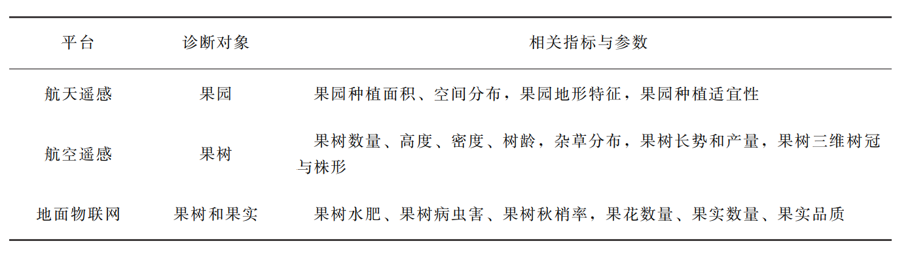
三、智慧果园的 “大脑”：大数据驱动的果园生产全过程诊断
针对栖霞独特的复杂地形与果园混杂种植结构特点，建立果园生产全过程诊断技术体系。
表5-2 遥感大数据驱动的果园生产智能诊断
第五章 智慧果园

Slide 50
三、智慧果园的 “大脑”：大数据驱动的果园生产全过程诊断
（一）基于卫星的果园空间分布遥感调查
  首先，利用无人机观测平台进行目标地物地面样方信息采集，为基于卫星的区域果园识别分类提供地面信息支撑。
  其次，卫星观测影像是果园种植面积空间分布调查的主要数据源，可以实现目标主产区全覆盖。通过构建多个目标地物识别的最优遥感特征量，实现目标地物的高精度识别和空间分布制图。
第五章 智慧果园

Slide 51
三、智慧果园的 “大脑”：大数据驱动的果园生产全过程诊断
（二）基于航空遥感的果树生产精准诊断
  内容：
    ①针对果树群体参数的诊断分析
    ②针对单株果树个体参数的诊断分析
  关键技术：
    ①检测和计数，包括利用计算机视觉技术进行果树数量统计。
    ②分割，包括基于图像分割技术进行果树的冠层面积、果树高度、枝条和骨架结构等提取。
    ③果树生长模型，包括多源数据融合的果树生长和产量数字模型等。
第五章 智慧果园

Slide 52
三、智慧果园的 “大脑”：大数据驱动的果园生产全过程诊断
（二）基于航空遥感的果树生产精准诊断
  利用无人机平台采集数据，建立单株果树的实时识别与检测技术，实现果树数量、纹理等参数信息获取以及果园杂草监测
  结合三维激光扫描雷达及定位装置，实现园区果树数目、株高、密度等群体信息提取。
第五章 智慧果园

Slide 53
三、智慧果园的 “大脑”：大数据驱动的果园生产全过程诊断
（三）基于地面物联网的果树和果实精准诊断
  基于物联网的栖霞果园精准诊断主要包括三个内容：
    ①以单株果树为对象，进行果树水肥诊断、果树病虫害、秋梢率的监测；
    ②以果实为研究对象，进行果树果花、果实的计数和品质的诊断分析；
    ③果园灾害应急管理，进行实时监测和快速预警。
第五章 智慧果园

Slide 54
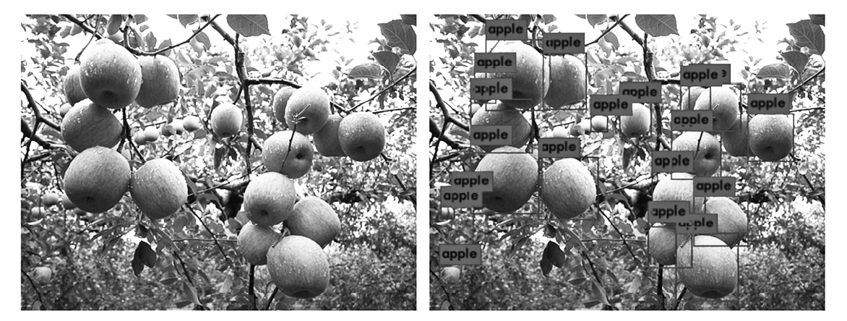
三、智慧果园的 “大脑”：大数据驱动的果园生产全过程诊断
（三）基于地面物联网的果树和果实精准诊断
图5-4 基于机器学习的果实检测
第五章 智慧果园

Slide 55
四、智慧果园的 “手脚”：“云边端一体化”的智能作业装备
在产中环节，推广应用果园机械精准导航和控制技术、作业决策模型与作业方案实时生成技术等，实现果树栽植、树体管理、花果管理、肥水管理、病虫害防控等生产环节的机械化、智能化和机器人化。
针对苹果巡田，中国农业科学院研发了巡田机器人，实现了非结构环境下机器人自主巡航，自动采集果园果树生长的细微变化。
针对果园喷药，研制履带式果园自主导航喷药机器人，开发手动遥控、学习模式和自主导航三种模式，实现了机器人自主喷药。
围绕产后处理环节，利用传感器、图像视觉、光谱检测等技术方法，构建苹果果实自动采摘、品质智能分级分选、自动包装技术及装备。
第五章 智慧果园

Slide 56
教材配套网站 www.zh.ag
更新于2022年10月，期待收到您的反馈 hang.xiong@outlook.com

